Slide 1


La chouette agence Rapport d’optimisation du site

Slide 2
Sommaire
Analyse de l’accessibilité
Analyse des performances
Analyse du SEO

Slide 3
Sommaire
Comparaisons des versions Mobiles
Comparaisons des versions Desktops

Slide 4
Analyse du SEO
Balise title : Il y a un point en lieu et place du titre.
Balise sémantiques : Il manques les balises sémantiques ( header, section, footer…).
Les images ne sont pas optimisées : le poids et la taille des images influences la vitesse de chargement du site.
Les liens en pied de page sont des liens artificiels.
Balise html : La langue est fixée par « défaut ».

Slide 5
Analyse de l’accessibilité
Class black-background : la couleur n’est pas assez différenciée de son parent.
Le texte alternatif ALT n’est pas optimisé : trop de bourrage de mots-clés.
Les images ne sont pas bien nommées.
La taille de police est illisible pour certaines parties du site

Slide 6
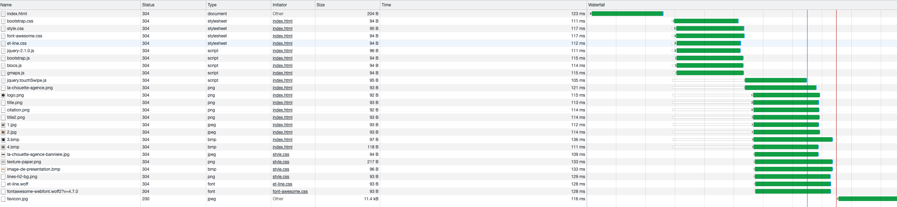
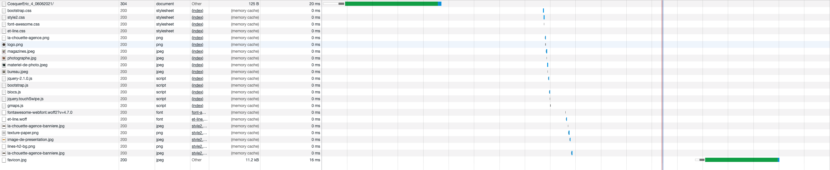
Analyse des performances
Réduction du temps de chargement
Notes:
Réduction du poids de certains fichiers lourds et réduction du temps de chargement

Slide 7
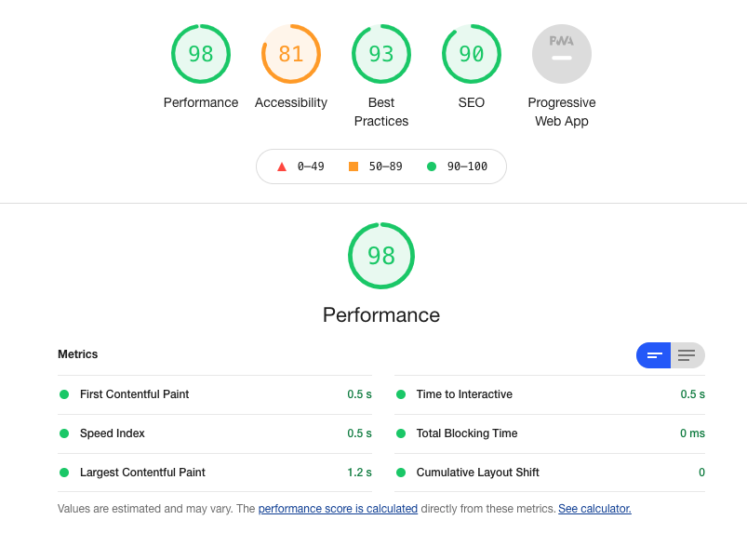
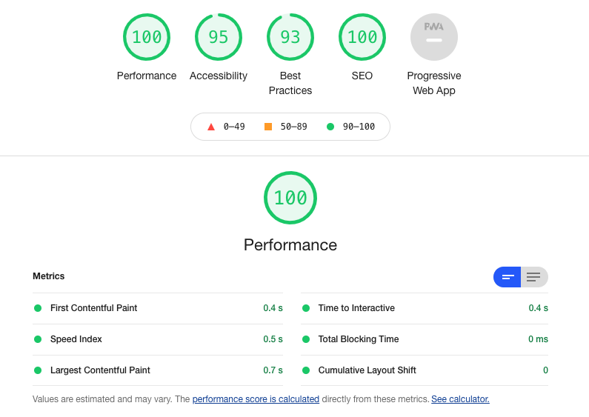
Comparaison des versions desktops
Desktop initiale
Desktop modifiée

Slide 8
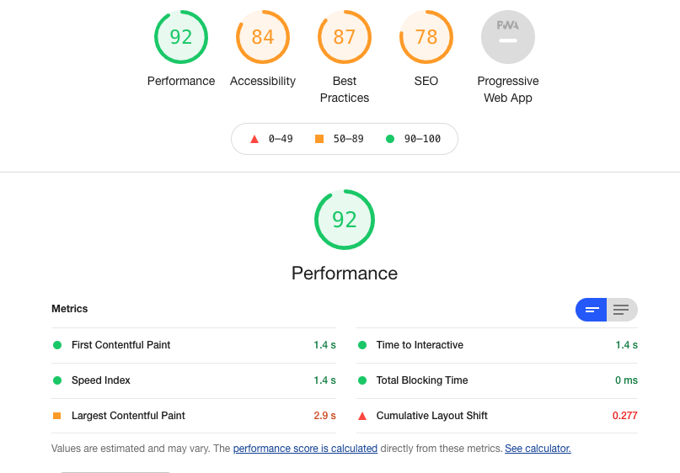
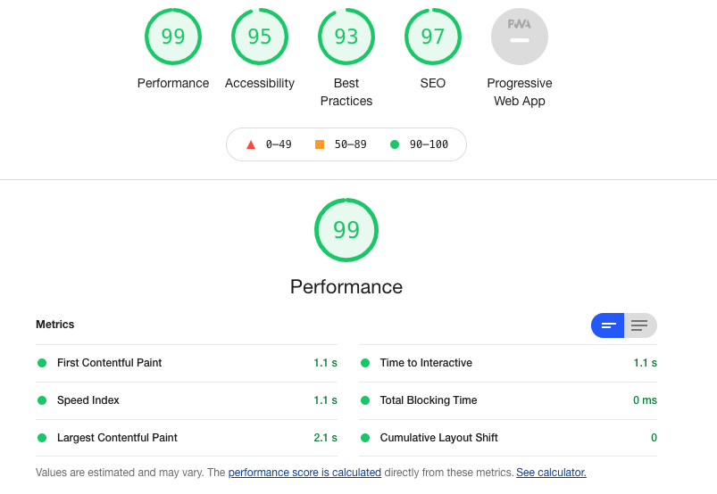
Comparaison des versions mobiles
Mobile initiale
Mobile modifiée

